Slide 1
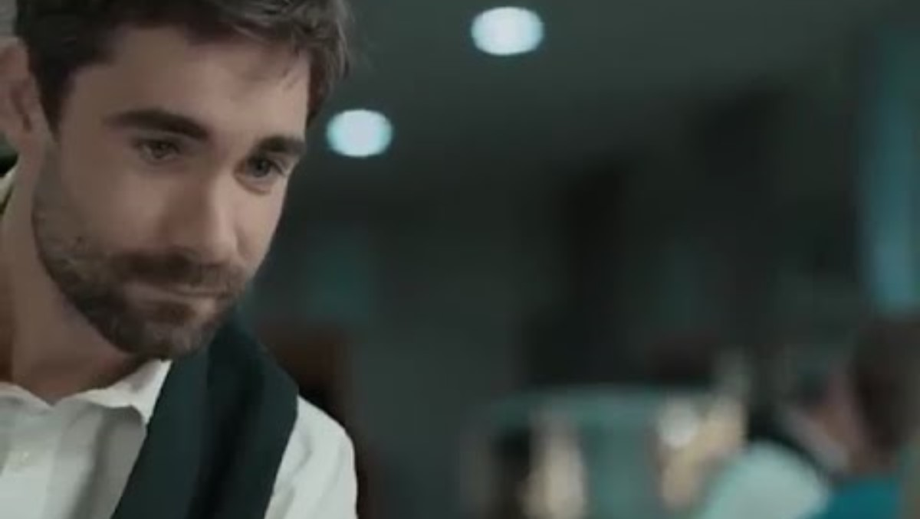

Slide 2
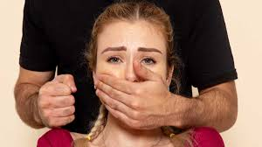
VIOLENCIA INTRAFAMILIAR
ARTICULO 229 DEL CODIGO PENAL

Slide 3
VIOLENCIA INTRAFAMILIAR
Violencia Sexual
Violencia fisica
CONCEPTOS
ENFOQUE DE GENERO
VIOLENCIA BASADA EN GENERO
ESTEREOTIPOS
Violencia patrimonial
Violencia por prejuicio
Ley 1959-2019
Violencia institucional

Slide 4
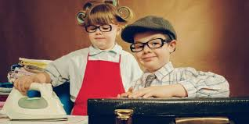
ESTEREOTIPOS DE GENERO
Es una idea generalizada o una etiqueta basada en características y roles que delimitan lo que “debe ser" una mujer o un hombre en ciertos contextos. Estos estereotipos suelen hacer énfasis en características físicas, biológicas, sexuales y sociales31 que refuerzan y justifican un trato desigual (por considerar a las mujeres como débiles, cuidadoras, serviles y sentimentales, y a los hombres como seres racionales, independientes, fuertes, que tienen el control y pueden asumir grandes responsabilidades). Los estereotipos de género son negativos y generan situaciones de discriminación cuando por medio de ellos
La Corte Interamericana de Derechos Humanos consiste en "una preconcepción de atributos o características poseídas o papeles que son o deberían ser ejecutados por hombres y mujeres respectivamente

Slide 5

.Se niega un derecho
• Se impone una carga desproporcionada a las mujeres o a los hombres según su rol.
• Se disminuye la responsabilidad del agresor.
Se violan derechos y libertades fundamentales de las mujeres y las niñas. ).

Slide 6
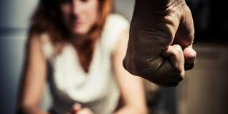
VIOLENCIA BASADA EN GENERO
Siguiendo la Convención Americana para Prevenir, Sancionar y Erradicar la Violencia contra la Mujer, es cualquier acción o conducta, basada en el género y agravada por la discriminación, que cause muerte, daño o sufrimiento físico, sexual o psicológico a la mujer, tanto en el ámbito público como en el privado. La cual se produce en un contexto de discriminación que corresponde a un fenómeno social y cultural que apoya una concepción de inferioridad y subordinación de las mujeres y supremacía y poder de los hombres41. Esta violencia se produce cuando la mujer rechaza los roles que le han sido asignados o asume comportamientos incompatibles consu estado de sujeción.
Por lo tanto, se manifiesta como forma de sancionar el incumplimiento de los atributos, roles o espacios asignados cultural e históricamente. En últimas, la violencia de género busca mantener el sistema según el cual las relaciones de poder permiten el dominio de lo masculino y la subordinación de lo femenino

Slide 7
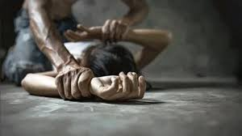
VIOLENCIA SEXUAL
Se entiende todo acto que mediante el uso de la violencia física, psíquica o moral, se ejerce sobre una persona para imponer una conducta sexual en contra de su voluntad B, provocar la realización de un acto de naturaleza sexual en condiciones de indefensión, atentar contra el normal desarrollo de la sexualidad C y/o vulnerar las condiciones sexuales plenas de salud y bienestar físico o psíquico D. La violencia sexual atenta contra la libertad, la integridad y la formación sexuales y constituye una forma de violencia que involucra diferentes tipos de ataques de naturaleza sexual, que son perpetrados en contra de mujeres, hombres y NNA, que genera repercusiones tanto para las víctimas como para los testigos y puede causar efectos desestabilizadores profundos encomunidades y poblaciones en su conjunto E.”

Slide 8
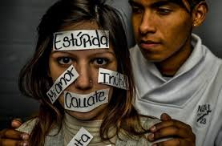
VIOLENCIA PSICOLOGICA
La acción u omisión destinada a degradar o controlar las acciones, comportamientos, creencias y decisiones de otras personas, por medio de intimidación, manipulación, amenaza, directa o indirecta, humillación, aislamiento o cualquier otra conducta que implique un daño o perjuicio en la salud psicológica, la autodeterminación o el desarrollo personal.
Ejercer control sobre la persona al revisar el celular y/o redes sociales; Críticas destructivas, comentarios ; negativos y ridiculizar frente a los demás.; Enfadarse por incumplimiento de tareas consideradas propias de la mujer.

Slide 9
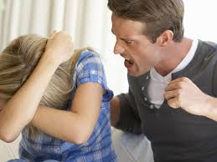
VIOLENCIA FISÍCA
Riesgo o disminución de la integridad corporal de una persona.”
Golpizas, empujones, sacudidas, estrujones (los empujones o zarandeos pueden no dejar ningún tipo de marca en el cuerpo), agresiones con objetos o líquidos, ácidos o sustancias similares o corrosivas que generen daño o destrucción al entrar en contacto con el tejido humano.

Slide 10

VIOLENCIA PATRIMONIAL y economica
Pérdida, transformación, sustracción,destrucción, retención o distracción de objetos, instrumentos de trabajo, documentos personales, bienes, valores o derechos económicos destinados a satisfacer las necesidades de la mujer. Por tener el poder económico subyuga a la mujer
Registrar los bienes de la sociedad conyugal a nombre del esposo.• Destruir bienes personales y/o materiales, vender sin autorización objetos de valor o propiedades. Destruir u ocultar documentos que prueben que la mujer es propietaria dealgún bien.
No dejar que la mujer tome decisiones en el hogar, ya que el Hombre es el que trabaja y lleva del dinero

Slide 11
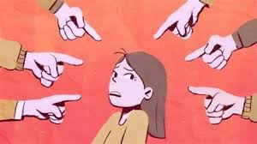
VIOLENCIA POR PREJUICIO
El deseo de castigar a quienes se consideraque desafían las normas sociales de género y de sexualidad, por tanto, es una violencia que se da a razón de la orientación sexual e identidad de género de las personas. Comprende la violencia como un fenómeno social, no como un hecho aislado. Analiza el contexto social y cultural en el que sus víctimas han vivido, además de los prejuicios que han construido sus victimarios y la motivación que los lleva a cometer esos actos de violencia.
Mutilación genital en las lesbianas hombres trans, persecución, amenazas o castigos a hombres gay.
• Ejercer violencia simbólica contra personascon orientación sexual e identidad de género diversa. Discriminar, atacar o excluir a personas con base en su orientación sexual identidad de género diversa.
• Fomentar discursos de odio que inciten a la violencia sobre personas con orientaciónsexual e identidad de género diversa.

Slide 12

Violencia institucional
Está asociada principalmente con los estereotipos de género que se realiza por parte de las autoridades competentes en la atención de la violencia contra las mujeres y las implicaciones en el acceso a la justicia, y su manifestación a través de acciones u omisiones que connotan actos de discriminación hacia las mujeres y trasgreden el deber de la diligencia debida

Slide 13

Enfoque de genero
El enfoque de género tiene como objetivo identificar y caracterizar las particularidades contextuales y situaciones vivenciadas por las personas de acuerdo con su sexo y a los constructos sociales asociados con dicho sexo, con sus implicaciones y diferencias económicas, políticas, psicológicas, culturales y jurídicas, identificando brechas y patrones de discriminación
Dentro de estas obligaciones se encuentra la de adoptar las decisiones judiciales o administrativas a partir de un enfoque de género como una forma de “corregir la visión tradicional del derecho” hacia la protección de las mujeres víctimas de la violencia.

Slide 14
.violencia intrafamiliar-LEY 1959 DEL 2019- Directiva 001. del 16 de marzo del 2021
ADECUACIÓN TÍPICA
BIEN JURIDICO TUTELADO : la unidad y armonía familiar,
al tiempo que se extiende a la protección de relaciones en contextos especiales, que históricamente se se vinculan a este tipo de violencia, entre otros, las mujeres ante agresiones de sus exparejas o hechos de violencia que se presentan en relaciones extramatrimoniales

Slide 15
violencia intrafamiliar-LEY 1959 DEL 2019- Directiva 001. del 16 de marzo del 2021
ADECUACIÓN TÍPICA
  SUJETOS ACTIVOS Y PASIVOS
  a) Los cónyuges o compañeros permanentes, incluso cuando están divorciados o separados. Esta categoría comprende los matrimonios o uniones conformadas por parejas heterosexuales o del mismo sexo!";
  b) Los ascendientes o descendientes de los anteriores y los hijos adoptivos
  C) El padre y la madre de familia, aunque no convivan en un mismo hogar, cuando el maltrato se dirige contra el otro progenitor;
  d) Las personas que a pesar de no ser miembros del núcleo familiar sean los encargados del cuidado de uno o varios miembros de la familia;
  e) Todas las demás personas que de manera permanente se hallen integrados a la unidad doméstica, como por ejemplo los familiares de crianza
  13; f) Las personas con las que se sostiene o hubieren sostenido relaciones extramatrimoniales de carácter permanente que se caractericen por una clara e inequívoca vocación de estabilidad.

Slide 16
violencia intrafamiliar-LEY 1959 DEL 2019- Directiva 001. del 16 de marzo del 2021
ADECUACIÓN TÍPICA
  Acción de maltratar física o psicológicamente. El delito es complejo, de tal forma que la acción puede darse a través de varios actos. La acción consistente en maltratar, incluye toda acción que cause daño físico, psicológico, así como todo comportamiento que constituye trato cruel, intimidatorio o degradante, amenaza, agravio, ofensa o cualquier forma de agresión, producida entre miembros de una familia y las relaciones afines incluidas en la Ley 1959 de 2019..

Slide 17
violencia intrafamiliar-LEY 1959 DEL 2019- Directiva 001. del 16 de marzo del 2021
actos de maltrato contra mujeres. La ley 1257 del 2008, establece como tipos de violencia "cualquier acción u omisión, que le cause muerte, daño o sufrimiento físico, sexual, psicológico, económico o patrimonial". Finalmente, es importante recordar que dependiendo de las circunstancias del caso concreto la violencia económica podrá ser subsumida en el verbo rector maltratar1
La conducta se configura por un solo acto, no se requiere que sea reiterada, sistemática o prolongada. Un único hecho de maltrato cometido en contra de alguna de las personas establecidas en el tipo penal de violencia intrafamiliar y que reúna los elementos constitutivos de este delito es suficiente para iniciar la investigación penal
La configuración de la conducta no requiere que se genere un daño. No se requiere que se configure un daño en la víctima que consista en incapacidad, enfermedad, deformidad o perturbación psíquica'" Por lo tanto, los Fiscales delegados deberán valorar la "significativa lesión o puesta en peligro del bien jurídico" al momento de abordar la conducta denunciada y estudiar los resultados de las actividades investigativas para formular la teoría del caso22

Slide 18
violencia intrafamiliar-LEY 1959 DEL 2019- Directiva 001. del 16 de marzo del 2021
Agravante punitivo. La pena se aumentará de la mitad a las tres cuartas partes cuando la víctima del delito sea (i) un menor de 18 años; (ii) una mujer; (iii) una persona mayor de 60 años; o (iv) una persona que se encuentre en estado de indefensión o en cualquier condición de inferioridad. …
. Para la configuración de estos agravantes punitivos es indispensable la demostración de
ELEMENTOS SUBJETIVOS. En consecuencia, el Fiscal delegado deberá realizar una investigación que permita verificar si la comisión de la conducta punible ocurrió "en un contexto de discriminación, dominación, subyugación, desigualdad, sometimiento o discriminación que justifiquen la imposición de la circunstancia de agravación al sujeto activo del delito"

Slide 19
violencia intrafamiliar-LEY 1959 DEL 2019- Directiva 001. del 16 de marzo del 2021
La violencia intrafamiliar es un tipo penal subsidiario. El Fiscal delegado deberá analizar y considerar al momento de realizar la adecuación típica de los hechos objeto de Investigación si estos se subsumen en otro delito que contemple una pena mayor,

Slide 20
Investigación de los actos de violencia intrafamiliar con enfoque de género y aplicación de los principios de debida diligencia y celeridad
La investigación debe ser: ser inmediata, eficiente, exhaustiva, profesional e imparcial, libre de estereotipos y discriminación, orientada a explorar todas las líneasde investigación posibles que permitan el esclarecimiento del hecho que la ley señala como delito, así como la identificación de quien lo cometió o participó en su comisión
Debe desarrollarse dentro de un plazo razonable y debe garantizarse el impulso porcesal,es decir que este no depende de la actividad procesal de la víctima o sus familiares.

Slide 21

Nadie puede hacerte sentir inferior sin tu consentimiento - Eleanor Roosevelt

Slide 22
GRACIAS

